Slide 1
Муниципальное автономное образовательное учреждение дополнительного образования детей центр детского творчества г.Курганинска
Конфликт в системе «педагог – родитель»
Подготовила: социальный педагог Вецвагарис А.В.

Slide 2
«Умение избежать конфликт - одна из составных частей педагогической мудрости учителя».
В. А. Сухомлинский

Slide 3
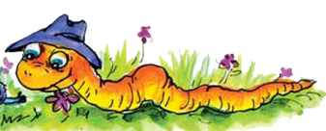
Сейчас я тебя буду есть!
Упражнение «Яблочко и червячок»

Slide 4
Конфликт - (лат.conflictus — cтолкновение) – противоречие, противоборство

Slide 5
Негативные последствия конфликта:
большие эмоциональные затраты;
ухудшение здоровья;
снижение работоспособности

Slide 6
Позитивные функции конфликта:
способствует получению новой информации;
разрядке напряженности;
стимулирует позитивные изменения;
помогает прояснить отношения.

Slide 7
Причины конфликта:
несоответствие целей,
недостаточная информированность сторон о событии,
некомпетентность одной из сторон,
низкая культура поведения и др.

Slide 8
Четыре стадии прохождения конфликта:
возникновение конфликта (появление противоречия);
осознание данной ситуации как конфликтной хотя бы одной из сторон;
конфликтное поведение;
исход конфликта.

Slide 9
«Способы
выхода из конфликтных ситуаций
в работе
с семьей»

Slide 10
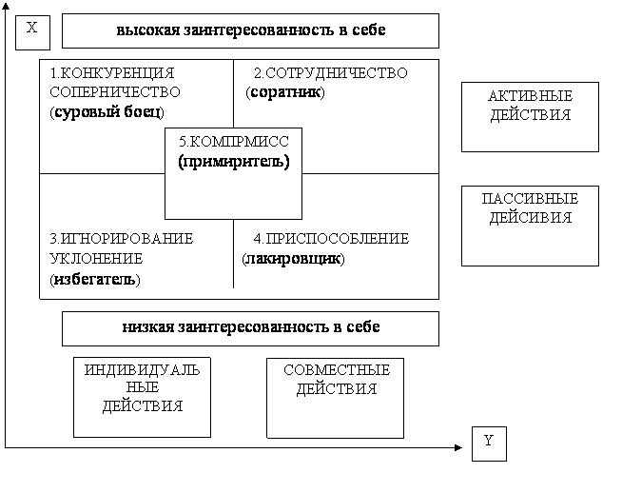

Slide 11
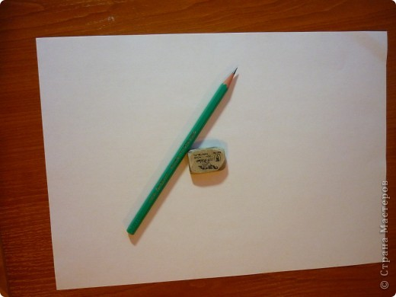
Упражнение для снятия стресса:
«Волшебный ластик»

Slide 12
Циальный педагог МАОУ ДОД ЦДТ
«Бодрое и веселое расположение духа - не только богатый источник жизненного наслаждения, но в то же время и сильная охрана характера».
С. Смайлс

